Slide 1
PERSAMAAN LINIER DENGAN OBE

Slide 2
Ketika dihadapi masalah yang berkaitan dengan sistem persamaan linear terutama yang menggunakan banyak peubah, maka hal pertama yang dapat digunakan untuk menyederhanakan permasalahan adalah dengan mengubah sistem persamaan linear yang ada ke dalam bentuk matriks. Suatu persamaan linear biasanya juga tidak didapatkan secara langsung tetapi melalui penyederhanaan dari permasalahan yang terjadi dalam kehidupan sehari–hari. Setelah diubah ke bentuk matriks, maka matriks tersebut diubah ke bentuk matriks dalam bentuk eselon baris tereduksi untuk mendapatkan penyelesaian dari SPL.
Metode dasar untuk menyelesaikan sistem persamaan linear adalah dengan mengubah sistem yang ada menjadi sistem baru yang memiliki himpunan penyelesaian yang sama tetapi penyelesaiannya lebih mudah. Metode seperti ini disebut dengan OBE (Operasi Baris Elementer). Sebuah sistem baru biasanya dapat diperoleh melalui beberapa langkah dengan menerapkan tiga langkah berikut.
Mengalikan persamaan dengan konstanta tak nol.
Menukar posisi dua persamaan.
Menambahkan kelipatan satu persamaan ke persamaan lainnya.
Karena baris-baris dari matriks yang diperbesar bersesuaian dengan persamaan-persamaan dalam sistem yang berkaitan, ketiga langkah di atas bersesuaian dengan langkah-langkah berikut pada baris-baris dalam matriks yang diperbesar.
Mengalikan persamaan dengan konstanta taknol.
Menukar posisi dua persamaan.
Menambahkan kelipatan satu persamaan ke persamaan lainnya.

Slide 3
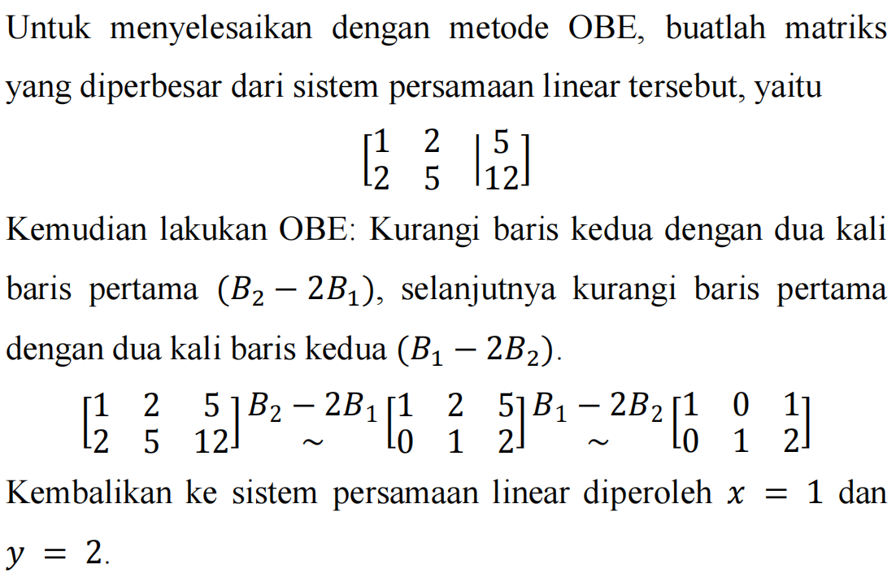
X +2Y = 5
2X+ 5Y = 12

Slide 4
ESELON BARIS TEREDUKSI

Slide 5
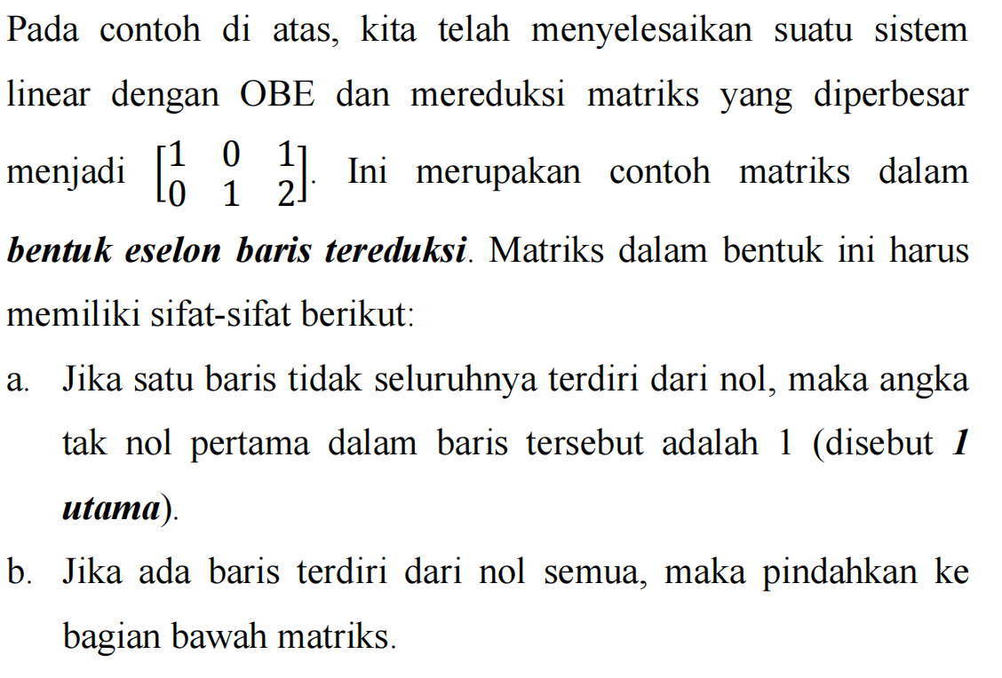
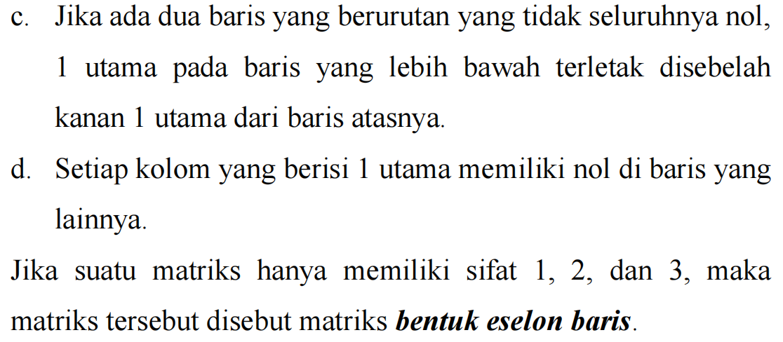

Slide 6
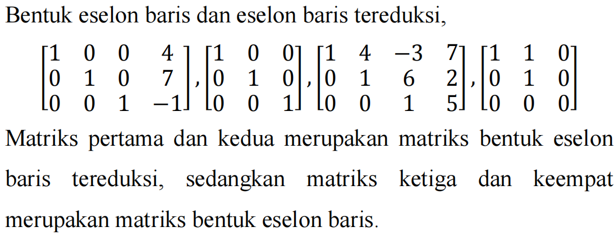

Slide 7
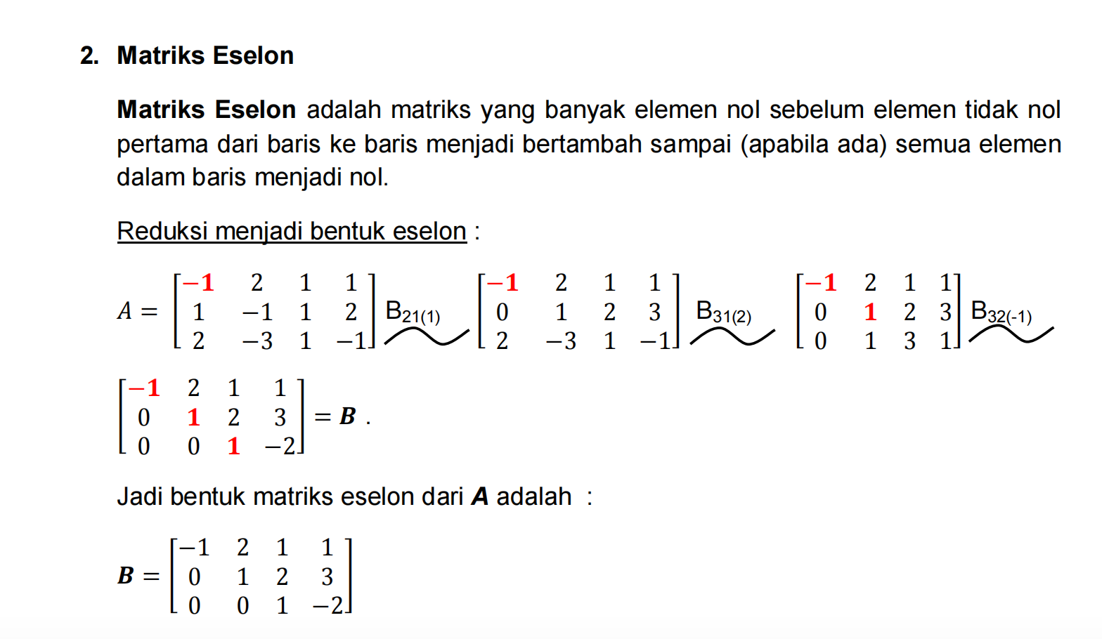

Slide 8
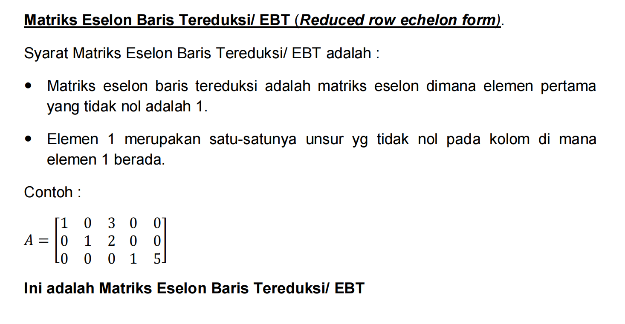

Slide 9
Metode Eliminasi Gauss

Slide 10
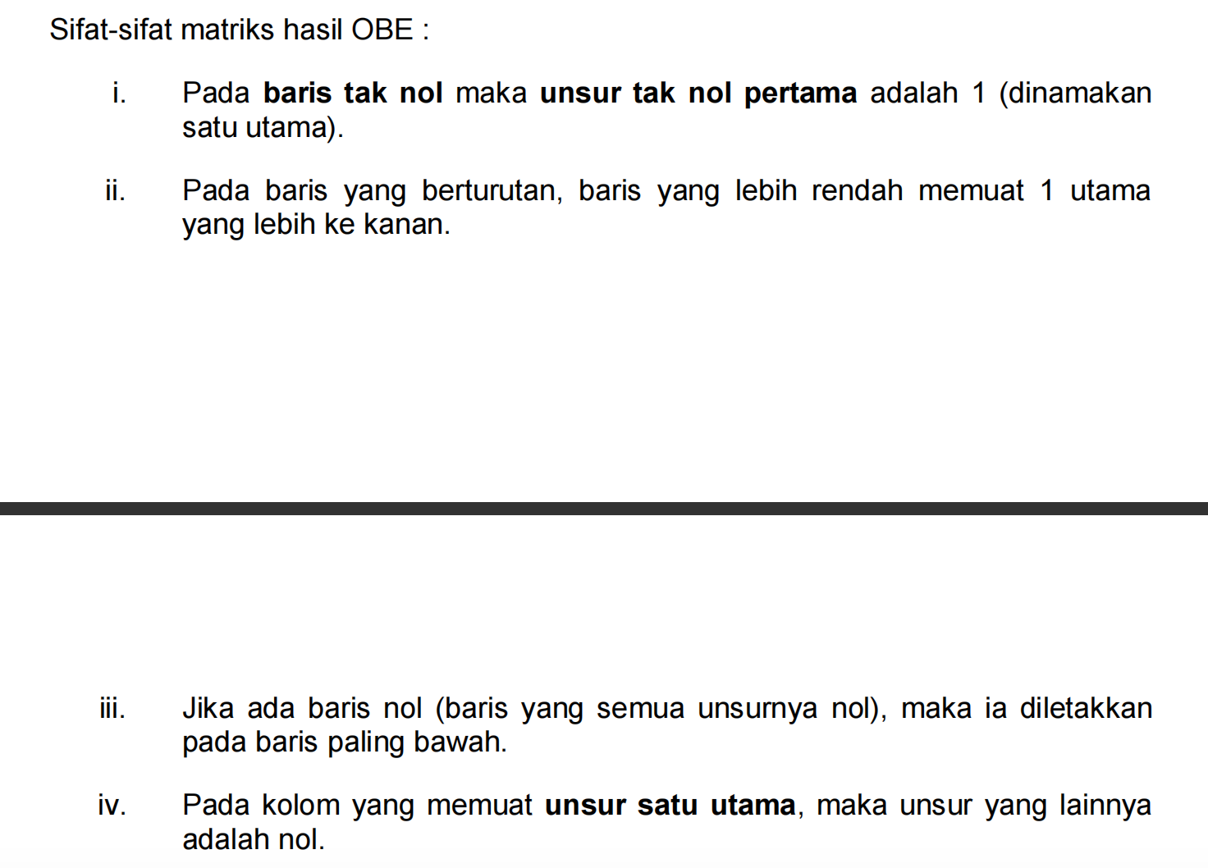

Slide 11
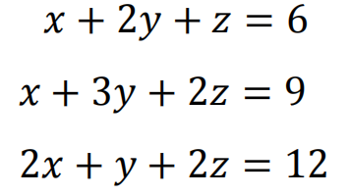
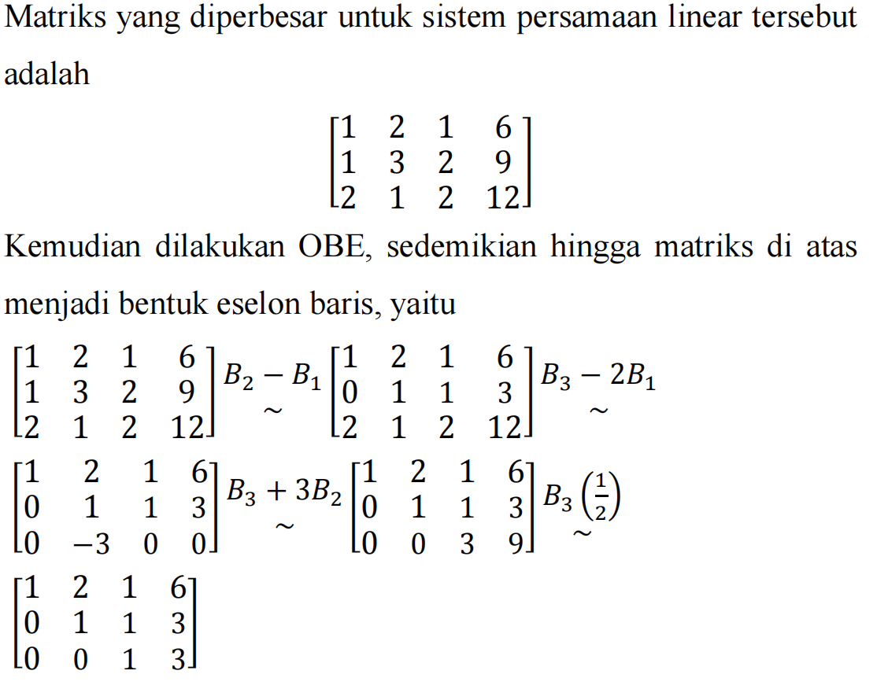
Metode eliminasi Gauss adalah suatu metode untuk mencari himpunan penyelesaian dari sistem persamaan linear dengan menggunakan OBE, sedemikian hingga matriksnya memiliki bentuk eselon baris. Selanjutnya, matriks tersebut diubah ke dalam bentuk sistem persamaan linear dan kemudian dilakukan substitusi balik mulai dari persamaan paling bawah.
Contoh 6.9:
Selesaikan sistem persamaan linear berikut ini dengan menggunakan metode eliminasi Gauss!

Slide 12
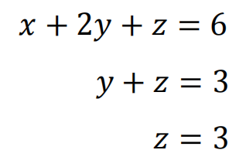
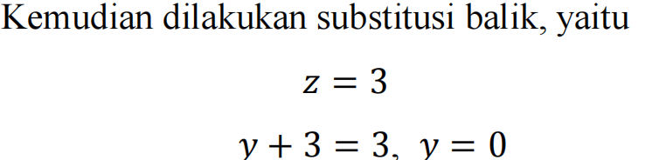
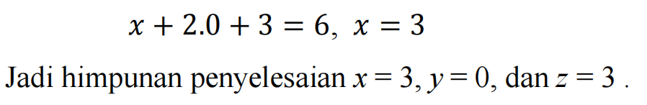
Matriks eselon baris diubah kembali menjadi sistem persamaan linear:

Slide 13
Metode Eliminasi Gauss-Jordan

Slide 14
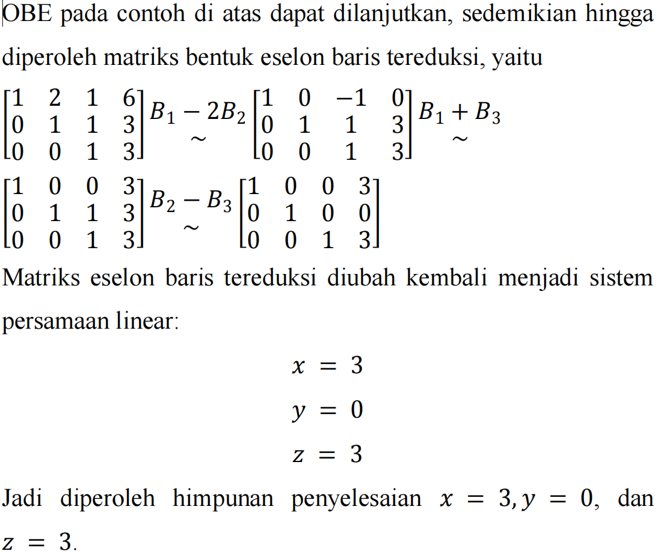
Metode eliminasi Gauss-Jordan adalah suatu metode untuk mencari himpunan penyelesaian dari sistem persamaan linear dengan menggunakan OBE, sedemikian hingga matriksnya memiliki bentuk eselon baris tereduksi. Selanjutnya, matriks tersebut diubah ke dalam bentuk sistem persamaan linear dan kemudian dilakukan substitusi balik mulai dari persamaan paling bawah.
Secara manual, penyelesaian sistem persamaan linear dengan metode elimasi Gauss-Jordan lebih efektif dibandingkan eliminasi Gauss. Hal ini karena metode eliminasi Gauss-Jordan menghindari penggunaan substitusi balik, sehingga melibatkan sedikit perhitungan. Namun demikian, untuk sistem persamaan yang besar, telah terbukti bahwa metode eliminasi Gauss-Jordan membutuhkan operasi 50% lebih banyak dibandingkan eliminasi Gauss.

